Slide 1
Socialisering
Forforståelse, identitetsdannelse

Slide 2
Dagens program
1) Styr på forløbet
2) Socialisering
3) Identitet
4) Kultur og identitet
5) Pause
6) Opgave: Artikellæsning

Slide 3
Styr på forløbet
Vi skal have styr på vores noter
Derfor opretter vi en mappe der hedder sociologi
Her placerer vi alt der har med dette område at gøre.
Vi har været gennem politik nu sociologi senere økonomi
Det første vi skal snakke om er socialisering

Slide 4
Forforståelse
Hvad er identitet?
Hvordan bliver vores identitet til?
Kan man have mere end en identitet?
Hvordan lærer vi at begå os i samfundet?

Slide 5
Socialisering
Socialisering er et helt centralt begreb i samfundsfag
Socialisering Er udtryk for den proces, hvor mennesker “opdrages” til at blive en del af samfundet ved at indlære de normer, værdier og færdigheder, som skaber betingelser for, at vi kan integrere os i samfundet.
Barnet gøres således i stand til at blive en del af samfundet
Hvad er en norm og hvilke normer gælder i vores samfund?
Hvilke værdier er vigtige at indlære i vores samfund?
Hvilke færdigheder er vigtige at indlære i vores samfund?

Slide 6
Socialisering
Primær socialisering: Den socialisering der finder sted i hjemmet og har sit udgangspunkt i den familie man er født ind i. Den er stærkest når barnet er lille og bliver gradvist mindre
Sekundær socialisering: Den socialisering der sker uden for hjemmets fire vægge. Institutioner, skole, venner, uddannelse, fritidsklub osv.
Dobbeltsocialisering: En blanding af de to socialiseringsformer. Handler om, at barnet meget tidligt i livet lærer sig at agere i forskellige sociale arenaer. Det vil sige lærer de normer og værdier at kende, som gør det muligt at være en del af fællesskabet i både hjemmet (primære) og daginstitutionen og skolen (sekundære).

Slide 7
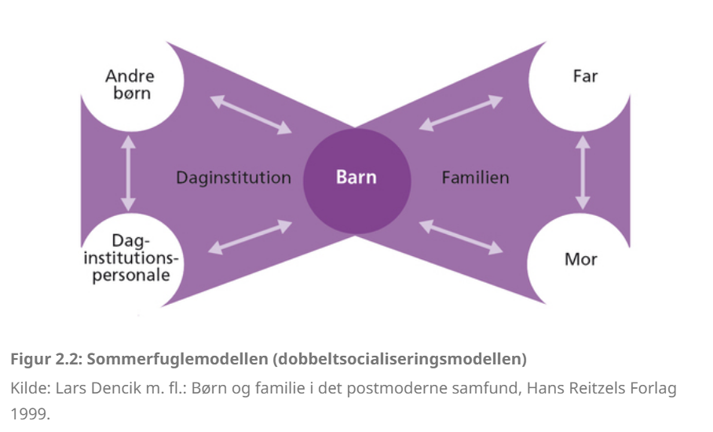
Dobbeltsocialisering
Før i tiden var den primære socialisering meget stærk
I takt med begge forældre nu er på arbejdsmarkedet og man ikke bor sammen i generationer er den sekundære socialisering blevet stærkere

Slide 8
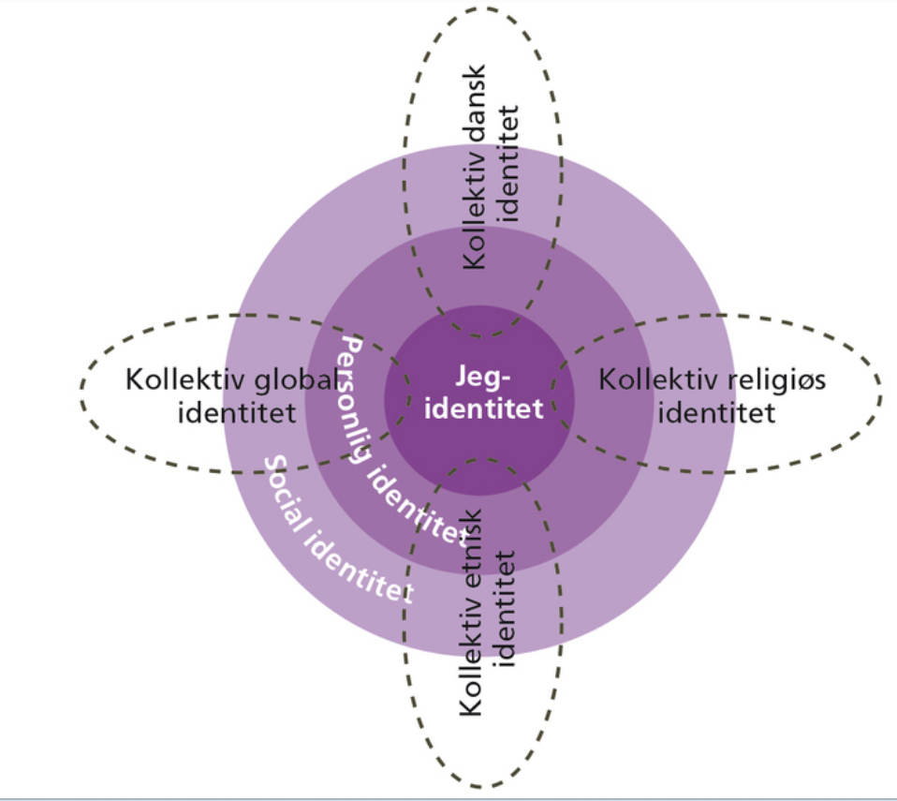
identitet
Jeg-identitet: Ens inderste kerne
Personlig identitet: Hvordan man gerne vil fremstå. Personlig branding.
Social identitet: Hvordan opfatter omgivelserne mig?
Kollektiv identitet: Hvad og hvem tilhører jeg? Rammerne for vores identitet (Konteksten)

Slide 9
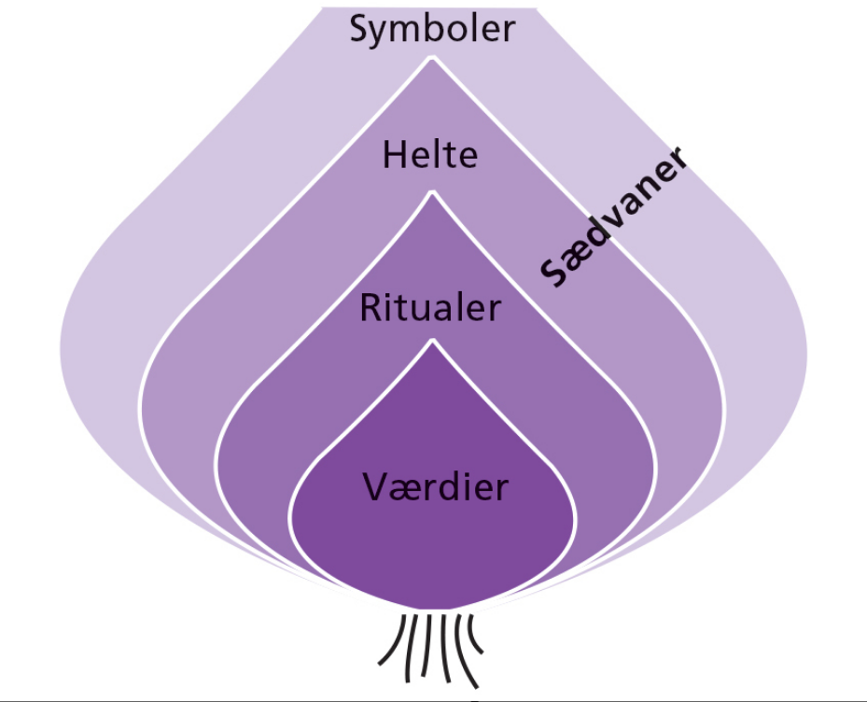
Kulturelle forskelle og identitet
I forbindelse med identitetsdannelsen og tilhørsforhold til sociale grupper er der nogle borgere i det danske samfund, som oplever at møde større udfordringer end andre. Det drejer sig blandt andet om indvandrere og efterkommere af indvandrere, som ud over at skulle bøvle med at danne en identitet også skal finde en måde at balancere det at leve mellem to eller flere kulturer.

Slide 10
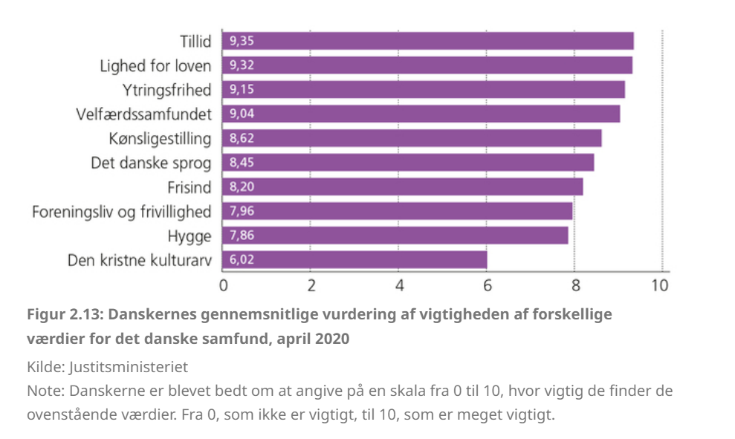
Hvad mener danskerne om værdier?

Slide 11
Pause

Slide 12
Opgave
Opgave i studiegruppe
Læs artiklen og besvar spørgsmål.
Artikel og spørgsmål er på Lectio

Slide 13
Opsamling

